Slide 1
精準農業
農業局
「農產業資訊
作業平台」
作物智慧防災/市場交易價量儀錶板/智慧化產銷決策輔助

Slide 2
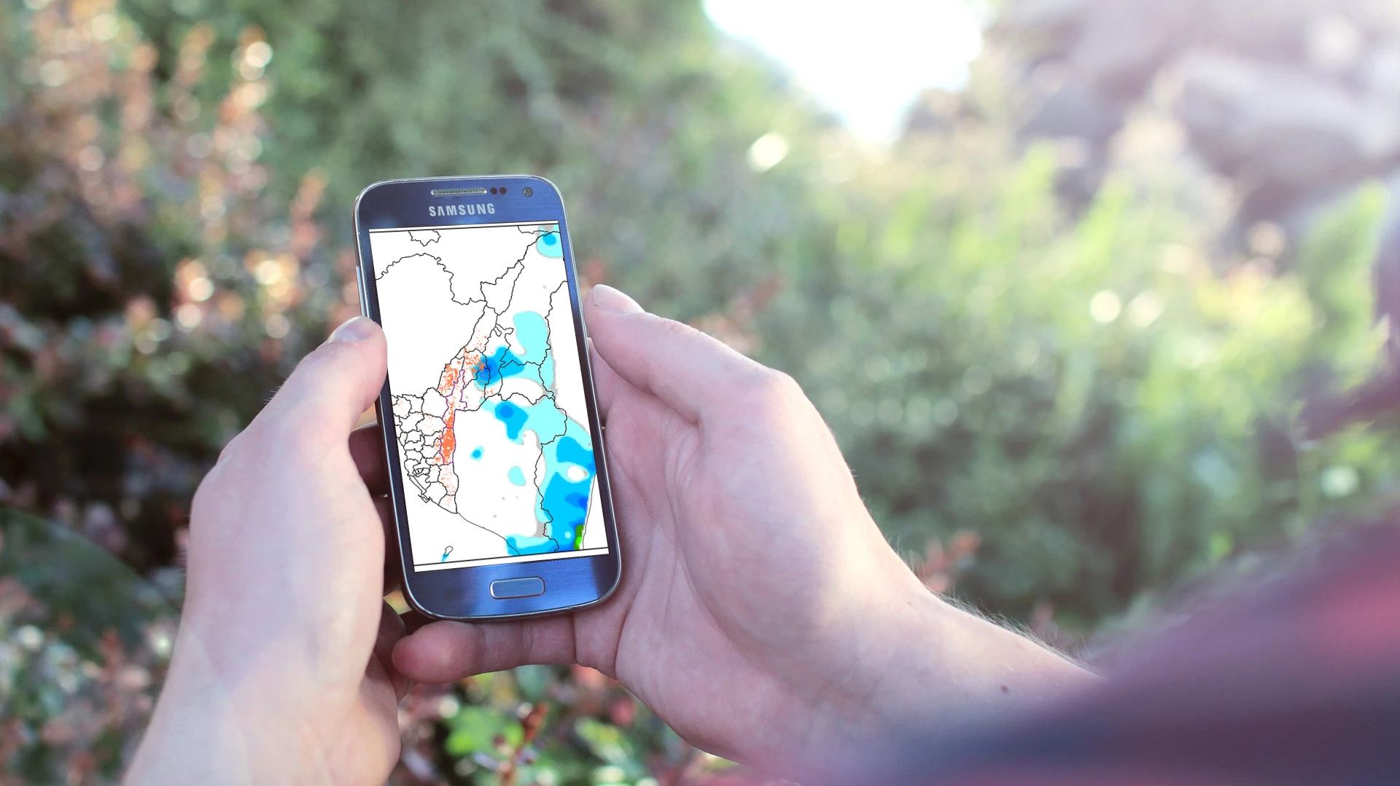
建置產銷資訊整合平台
建構農產業大數據資料庫
作物災害氣象預警系統
市場交易價量儀錶板
智慧化產銷決策輔助
https://agri-kcg.isso.cool/

Slide 3
有機面積
產
市場交易資訊整合
生產基礎資訊
肥料補助
汙染潛勢
銷
每月主產作物價量
超量∕價格波動警告
農地利用
局本部
設施、違規
全國
農情調查資料數化平台
一年三期
年期間變化
公所
田間調查員
台北一市、二市
品種比例
生產預測
蓮霧：
12-2月
災害潛勢預警
高雄
局本部、公所
公所調查、
作物遙測應用
棗：
12-2月
其他
低溫
低溫夾帶霪雨
農業局
公所
番茄：1月
本市共同運銷價量
降雨
強降雨、久旱驟雨
建置
作物災害預警平台
玉荷包：
5-6月
響應式網頁
災害預警
南風
風向變化
水果、果菜（苦瓜等）
推播
市場分析
颱風
行進路徑
農民
當期全面性作物
決策輔助
局本部、公所、農民
局本部

Slide 4





產銷資訊平台
作物災害氣象預警系統
市場交易價量儀錶板
智慧化產銷決策輔助
自動爬取降雨回波、雨量分布、雨量累積及一週氣象預報資訊，及作物分布圖，建立作物防災資訊資料庫
水稻、木瓜、芒果、紅龍果、荔枝、番石榴、鳳梨、蓮霧、毛豆、大豆、紅豆、番茄、蘿蔔等13種作物98種預警條件及防災復耕復建建議
建立農情調查區數位化共202大區、1,836小區
外部開發協力-NCDR/改良試驗場所

Slide 5









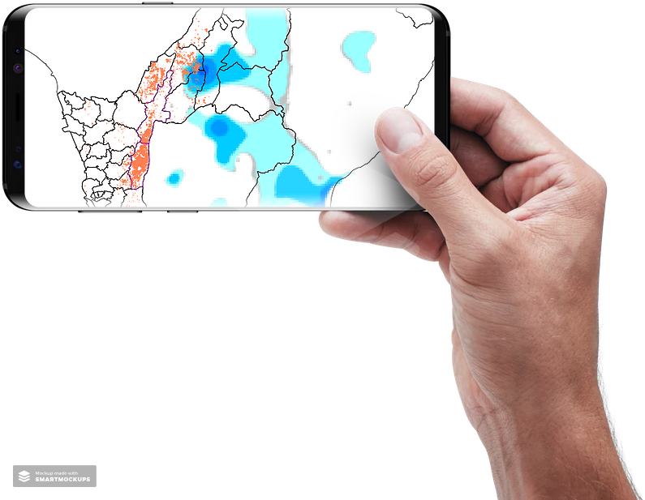


作物災害氣象預警系統
整合作物生育及市場資料，作為交易市場選擇參考
農業局市場交易資料及預測模型開發
改良試驗場所作物生育資料建置
農情作物名稱 | 作物 | 長短期作物 | 分類 | 採收 | 屬性 | 營養生長期 | 開花期 | 果實發育期 | 採收期
荔枝 | 玉荷包 | 長期作物 | 木本 | 一次性採收 | 水果 | 365 | 30 | 70 | 14
荔枝 | 竹葉黑 | 長期作物 | 木本 | 一次性採收 | 水果 | 365 | 30 | 70 | 14
荔枝 | 桂味 | 長期作物 | 木本 | 一次性採收 | 水果 | 365 | 30 | 70 | 14
荔枝 | 黑葉 | 長期作物 | 木本 | 一次性採收 | 水果 | 365 | 30 | 70 | 14
荔枝 | 糯米荔枝 | 長期作物 | 木本 | 一次性採收 | 水果 | 365 | 30 | 70 | 14
30
70
14
365
14
整合生育及氣象預測資料，作為生產管理之參考
NCDR氣象預警資料
改良試驗場所致災預警值及防災、復耕建議
農業局農情調查
月份 | 作物 | 時期 | 災害類型 | 氣候類型 | 單位 | 預警值 | 時間 | 可能影響 | 防範建議 | 復建 建議
2 | 荔枝 | 開花期 | 低溫 | 寒害 | 溫度（℃） | 8 | 12 | 花穗發育遲滯、受精不良、著果初期可能明顯落果。
3 | 荔枝 | 開花期 | 低溫 | 寒害 | 溫度（℃） | 8 | 12 | 花穗發育遲滯、受精不良、著果初期可能明顯落果。
5 | 荔枝 | 結果期 | 水 | 梅雨 | 毫米（mm） | 200 | 120 | 影響果園病蟲害防治作業，增加病害發生。 | 增加果園排水，雨季來臨前使用亞硝酸防治露疫病發生。 | 排除積水，加強肥培、葉面施肥補充，促進新梢、新根恢復生長。
6 | 荔枝 | 結果期 | 水 | 梅雨 | 毫米（mm） | 200 | 120 | 影響果園病蟲害防治作業，增加病害發生。 | 增加果園排水，雨季來臨前使用亞硝酸防治露疫病發生。 | 排除積水，加強肥培、葉面施肥補充，促進新梢、新根恢復生長。
3 | 荔枝 | 結果期 | 水 | 霪雨 | 毫米（mm） | 200 | 120 | 影響授粉受精過程，滋生黴菌造成落花落果。 | 噴施殺菌劑。
12 | 荔枝 | 枝條休眠期 | 高溫 | 高溫 | 溫度（℃） | 20 | 360 | 抽穗率降低、停梢至抽穗期萌生新梢。 | 提早控梢、延長停梢期、加強停梢管理。

Slide 6
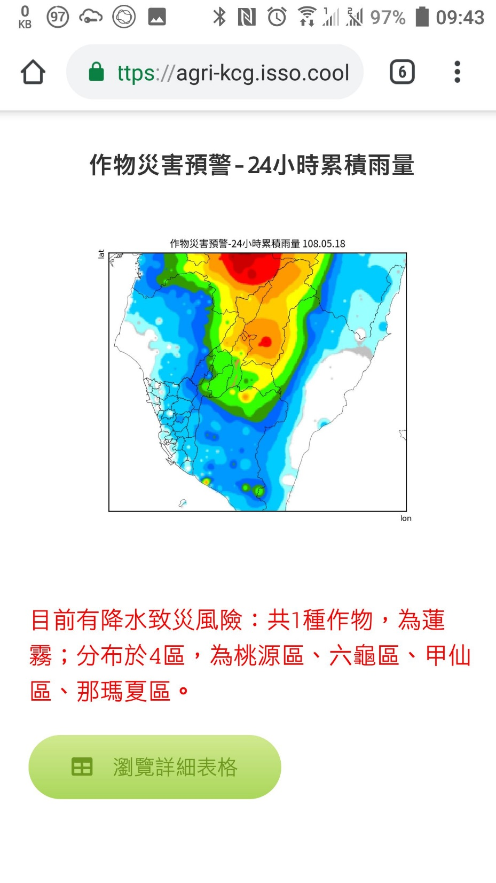
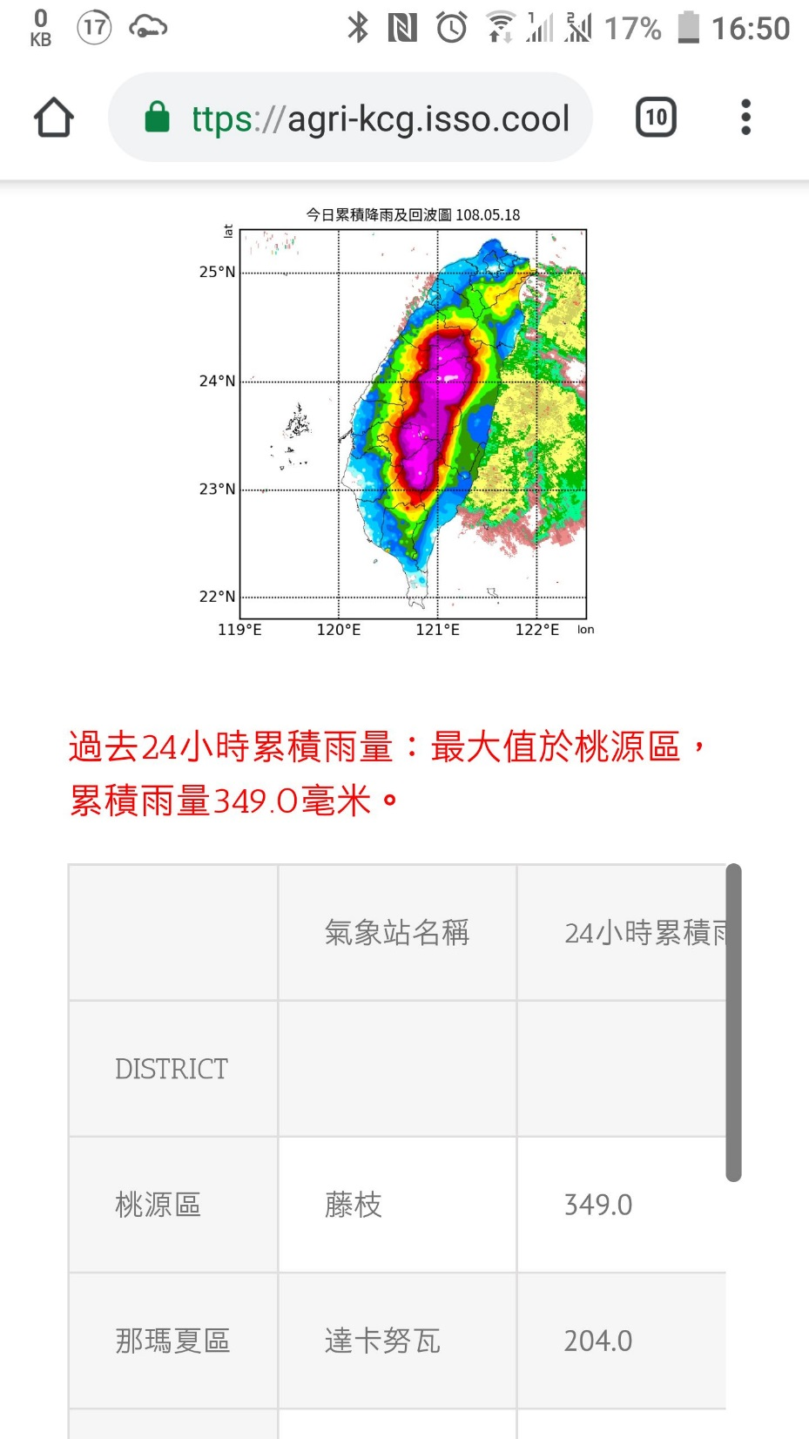
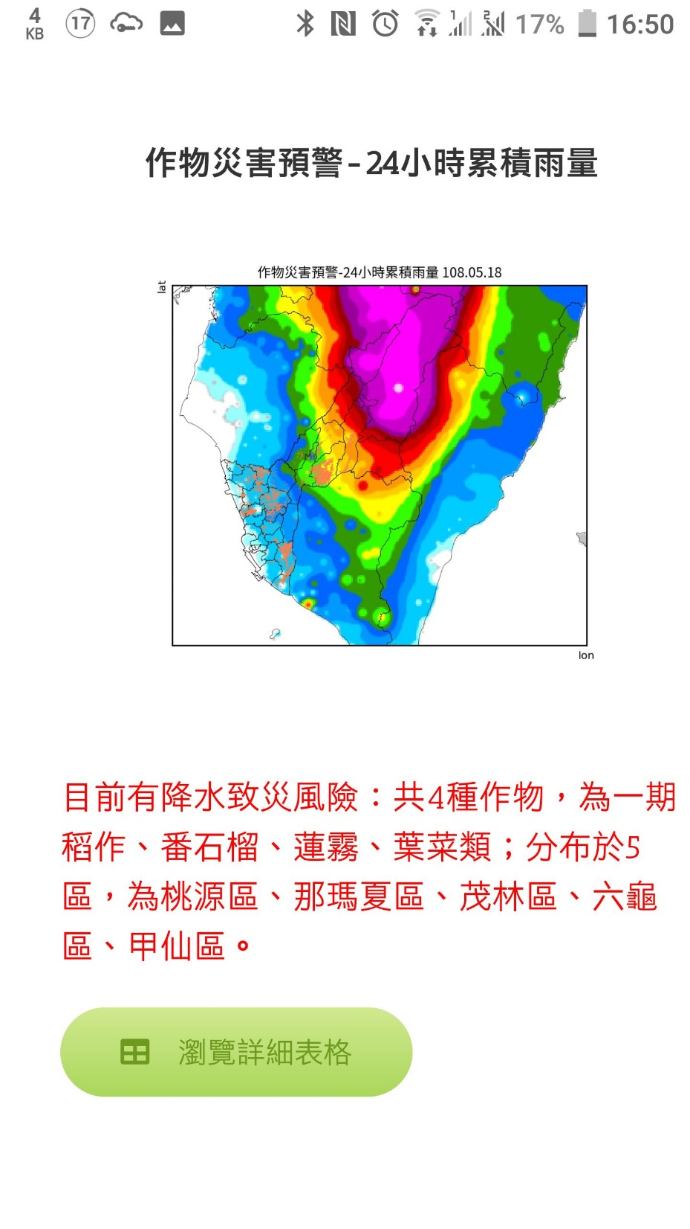

Slide 7
產銷資訊平台
作物災害氣象預警系統
市場交易價量儀錶板
智慧化產銷決策輔助
每日農情作物有112種。市場查詢作物有144組，含284項。
生產
各期作主要種植縣市面積比例
各期作鄉鎮種植面積排序
各情作縣市種植面積排序
市場變化
90日市場間交易價變化
KD變化
拍賣市場旬交易價量變化
拍賣市場本月交易價量變化
拍賣市場月交易價量變化
市場預測
歷史交易及30日市場交易預測
30日市場交易價格預測
價量分析
建立農民/農民團體參與
大數據分析儀錶板

Slide 8

















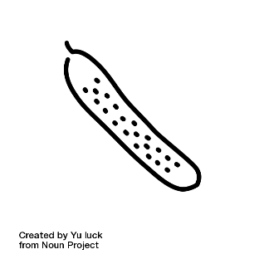





資料庫間作物名稱對照
農情作物112種
市場查詢作物144組，含284項。
生產成本68種
食用番茄
玉女番茄
小番茄-玉女
設施小番茄(玉女)
小番茄
小番茄-一般
？
小番茄-嬌女
小番茄-聖女
小番茄-其他
牛番茄
蕃茄-牛蕃茄
大番茄
蕃茄-黑柿
蕃茄-粉柿

Slide 9



產銷資訊平台
作物災害氣象預警系統
市場交易價量儀錶板
智慧化產銷決策輔助
近9日作物於市場交易均價為漲勢有10組，為小黃瓜、梅、洋蔥、碗豆、紅龍果、絲瓜、胡瓜、菜豆、蒜頭、馬鈴薯。
近9日作物於市場交易均價為跌勢有21組，為小番茄、大西瓜、小西瓜、土芒果、金煌、愛文、洋香瓜、珍珠芭、葡萄柚、金鑽鳳梨、蓮霧、玉米、花椰菜、青花菜、牛番茄、小白菜類、白菜類、油菜、芥藍菜、萵苣菜、蕹菜。
作物市場交易價格可能低於生產成本有11組，為洋香瓜、薑、蓮霧、茄子、玉女番茄、桃子、梨、苦瓜、玉米、白菜類、落花生；已低於生產成本有3個，為枇杷、珍珠芭、桶柑。
整體市場交易漲跌趨勢判斷
低於作物生產成本偵測
市場交易價格測模型
決策資訊會員自動化推播

Slide 10


















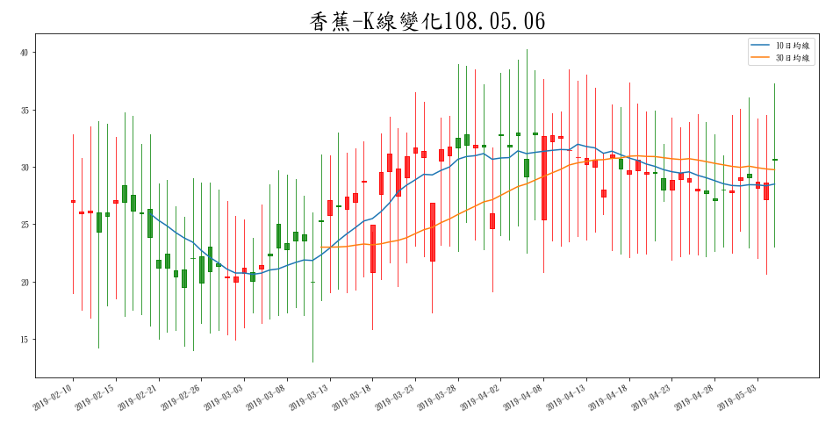


漲跌判斷
農情作物112種
市場查詢作物144組，含284項。
生產成本68種
食用番茄
玉女番茄
小番茄-玉女
設施小番茄(玉女)
漲跌趨勢判斷
？
RSV =（（加權平均-最近9日最低均價）/（最近9天最高均價-最近9天最低價））*100
RSV>0.8
+
加權均價>生產成本
RSV<0.2

Slide 11
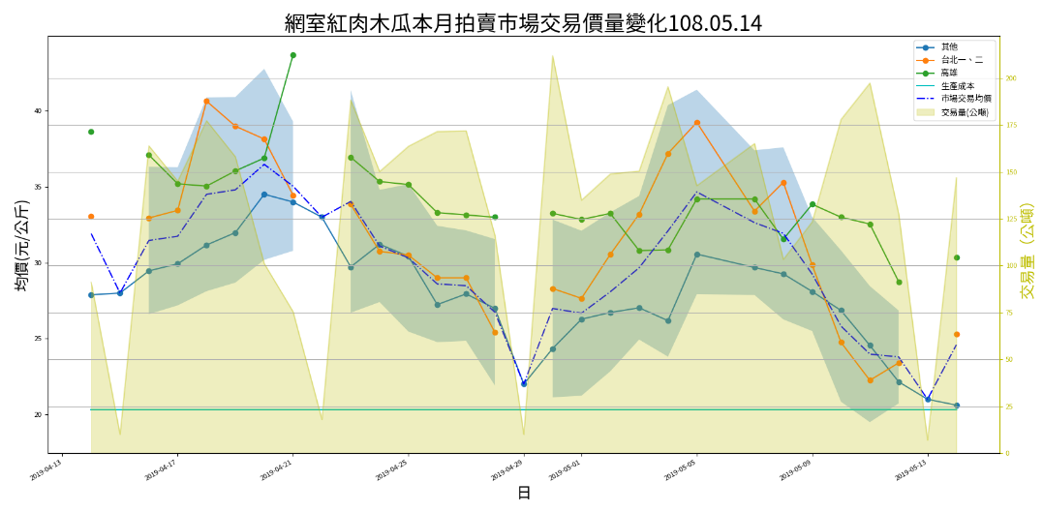
生產成本監控
農情作物112種
市場查詢作物144組，含284項。
生產成本68種
食用番茄
玉女番茄
小番茄-玉女
設施小番茄(玉女)
本日市場交易作物
本日交易有生產成本參考作物
生產成本警戒判斷
？
加權平均
一個變異數區間
可能低於生產成本
生產成本
已經低於生產成本

Slide 12
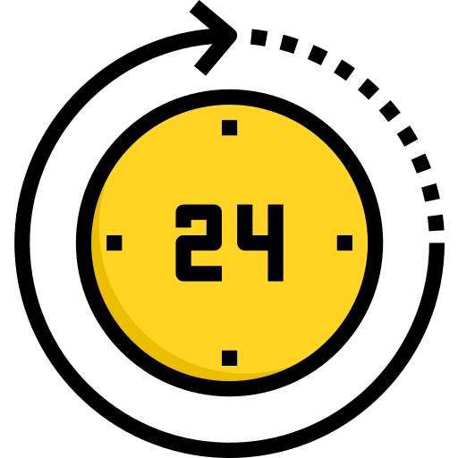


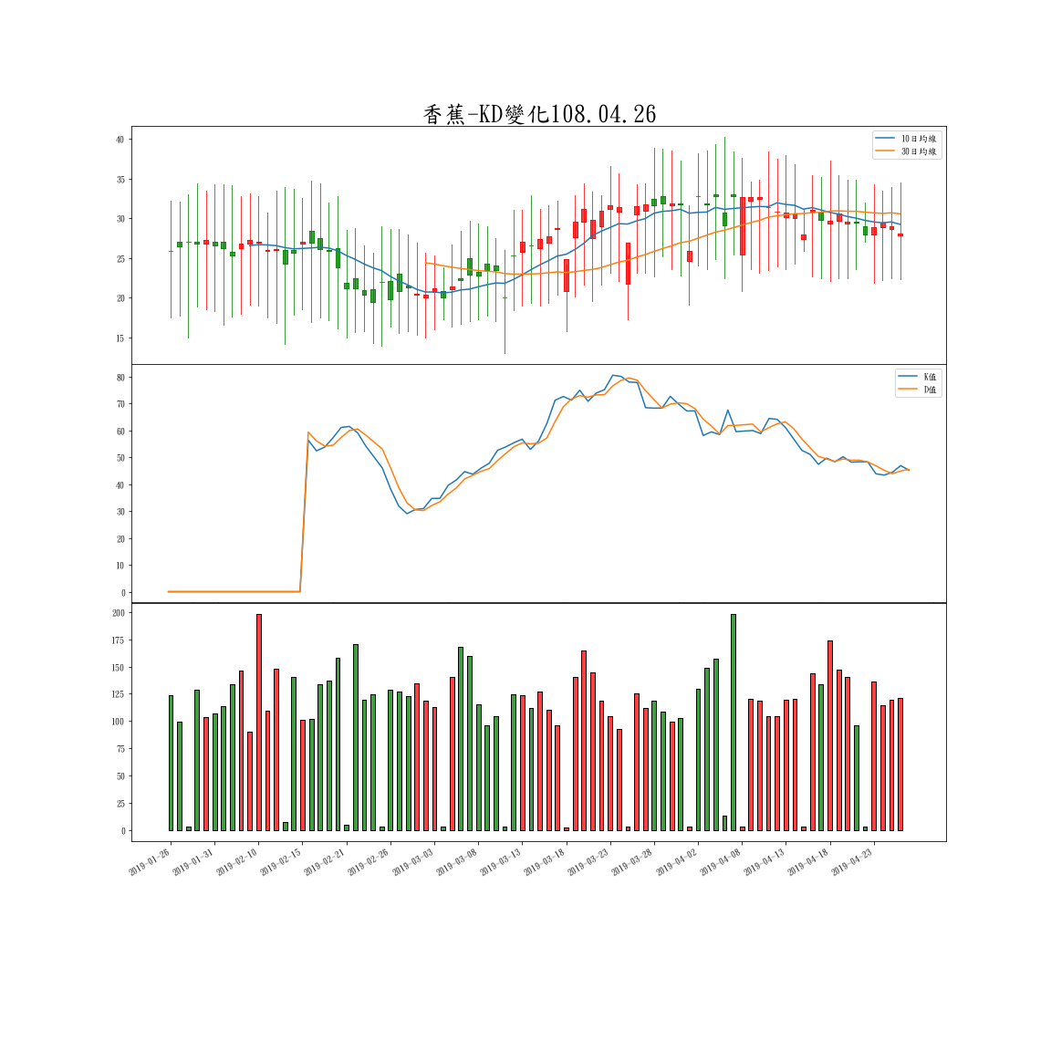
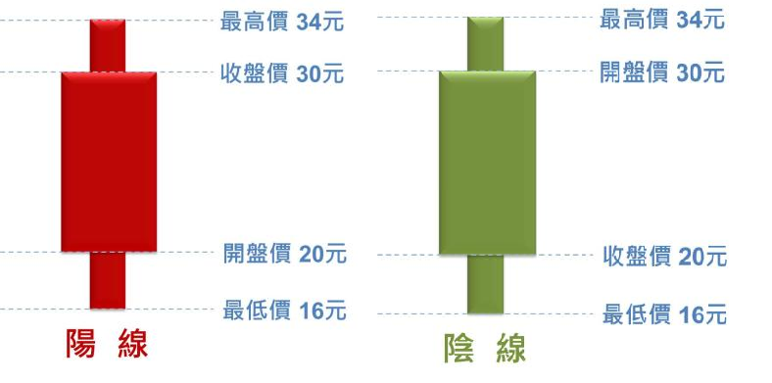
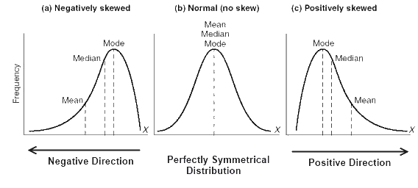
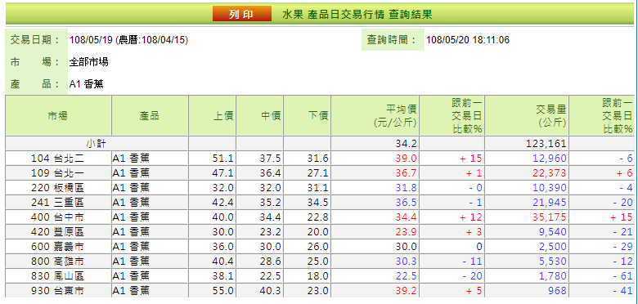
產銷資訊平台
排程
權限
智慧化產銷決策輔助
弱
強
買氣
加權平均價=收盤價
加權平均價=34.2
中價中位數=開盤價
上價均價=41.21
下價均價=25.91
中價中位數=33.2

Slide 13

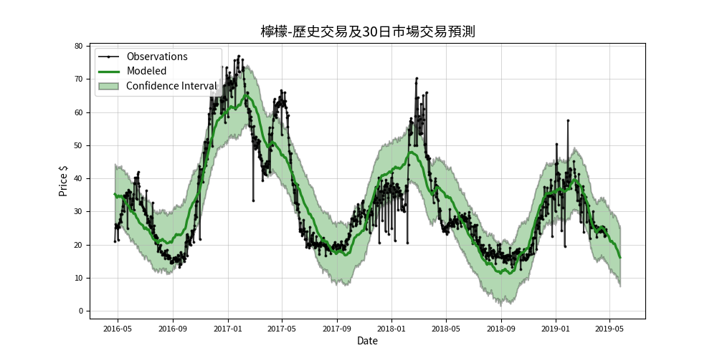
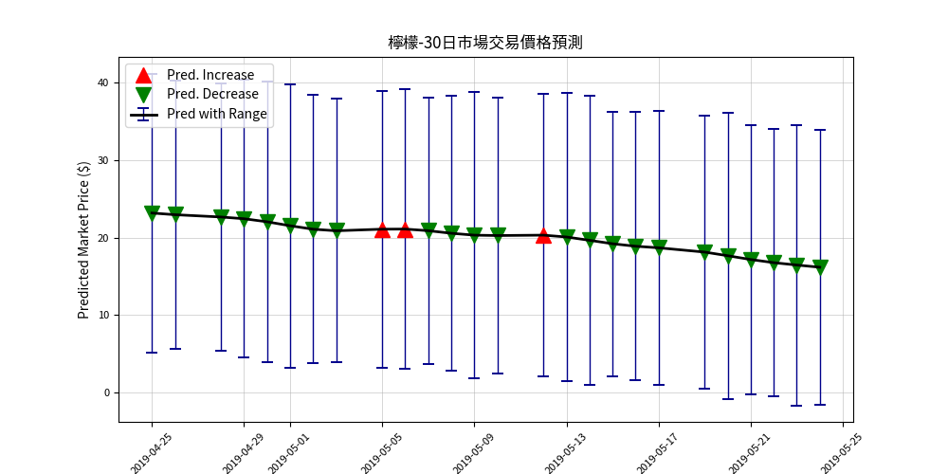
產銷資訊平台
一般
註冊
一般註冊
農會/合作社
農業局
排程
權限
智慧化產銷決策輔助

Slide 14


作物災害氣象預警系統
調查坵塊確認
彙整作物氣象管理條件
智慧化產銷決策輔助
每年農情及生產調查約280種作物，47,000項次調查
13種作物98種預警條件及防災復耕復建建議
8種作物警特報、降雨回波圖、霪雨、24小時累積降雨、未來7天氣溫變化預報、日增/降溫2度、熱害、寒害。
建立農情調查區數位化共202大區、1,836小區
外部開發協力-NCDR/改良試驗場所

Slide 15
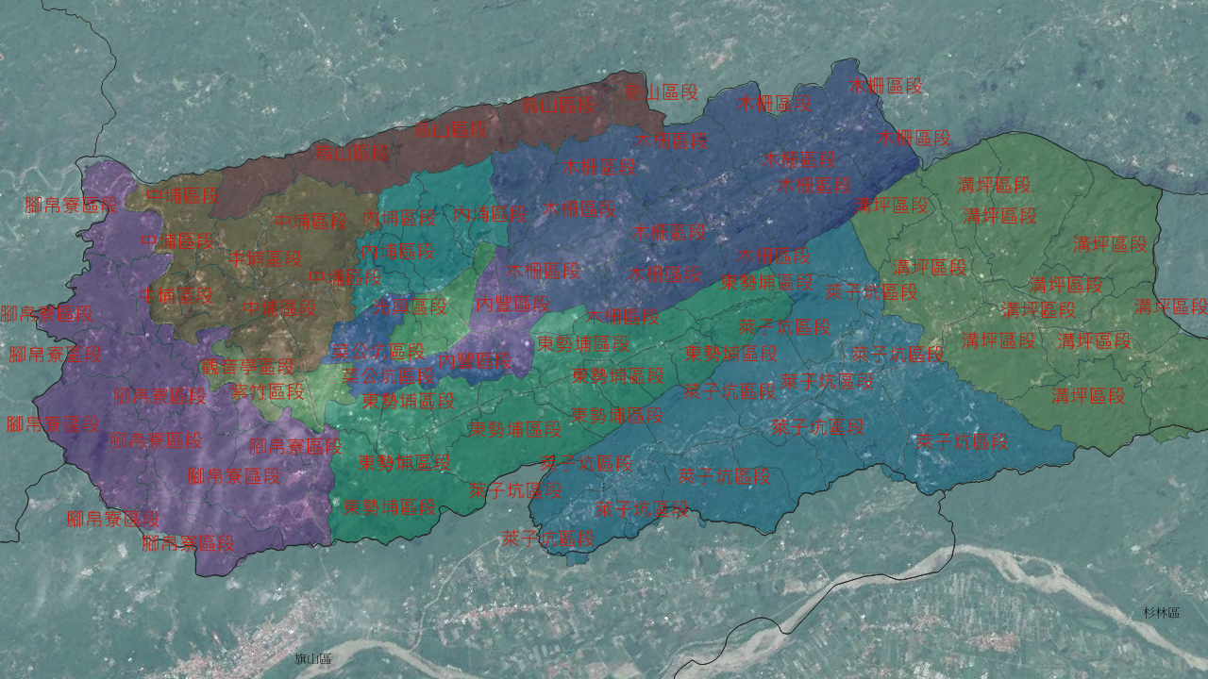
大區
小區
1.確認調查區塊
2.廠商協助繪製及再確認
3.資料寫入

Slide 16
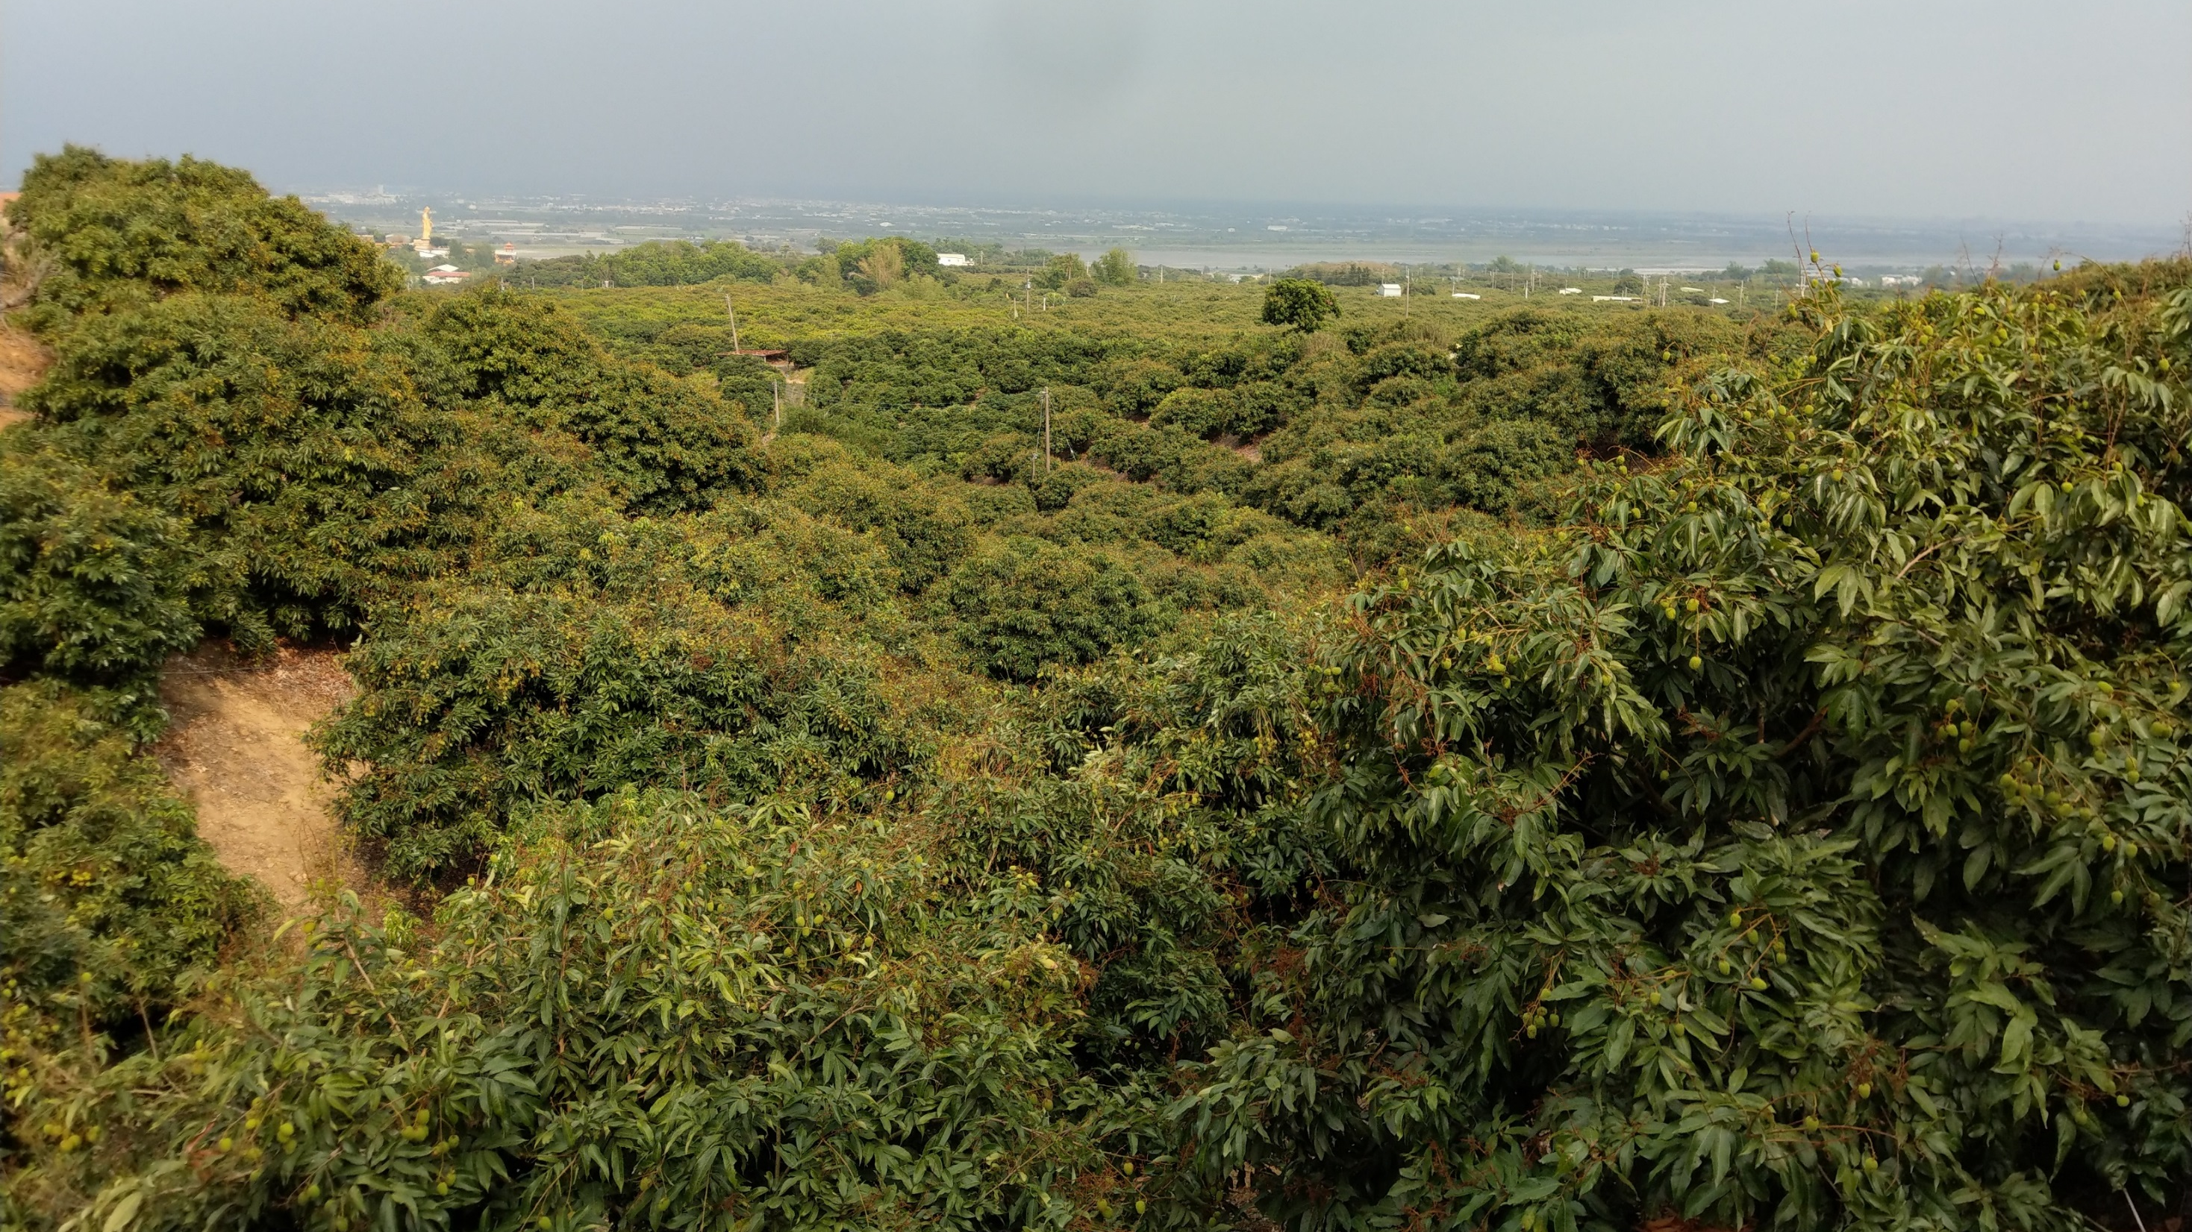
航照判識推估玉荷包產量
高雄市政府農業局

Slide 17
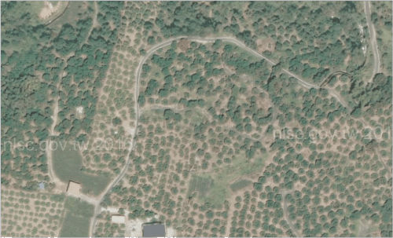
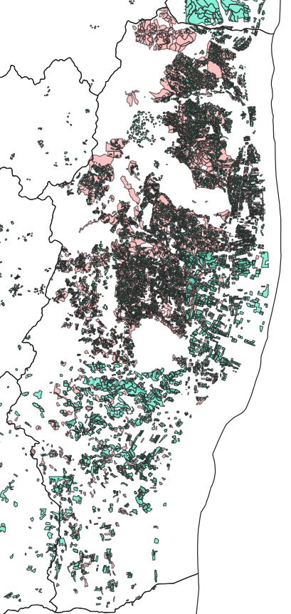
航拍判識與現地調查比對
紅-玉荷包現地調查
綠-航拍判識
因玉荷包栽培管理會將植株進行矮化處理，航拍判視結果少於現地調查結果

Slide 18
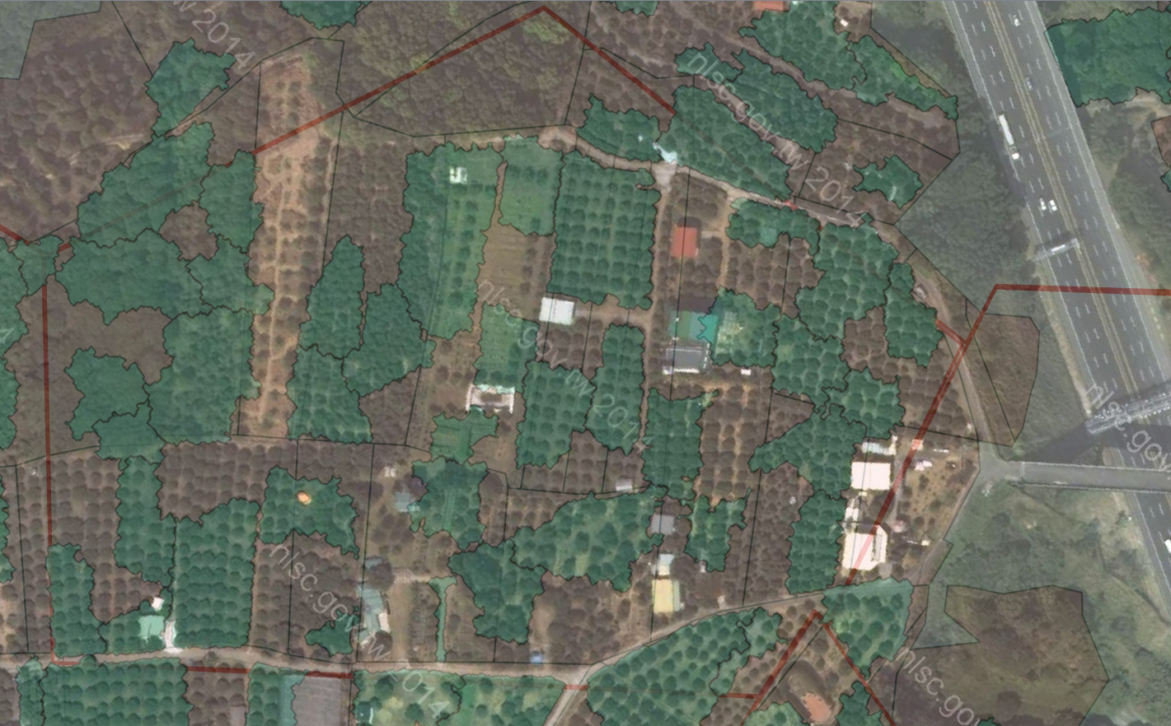
農情調查、農試所航拍攝影像判識、現地調查差異
航拍判識
現地調查
農情調查區

Slide 19
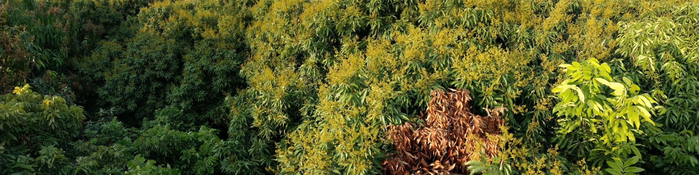
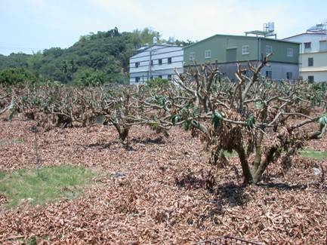
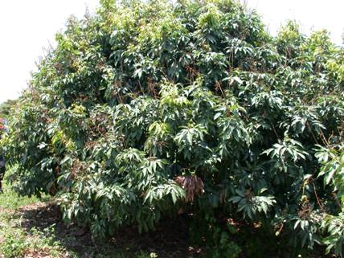
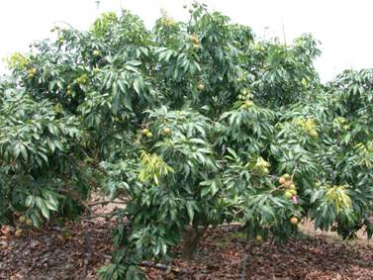
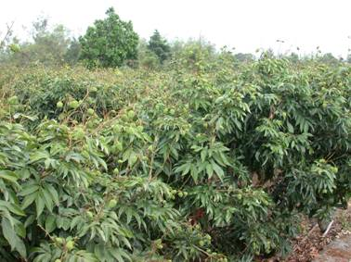
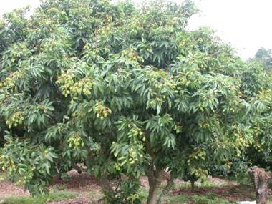
正攝影像判識分類
芒果花
荔枝花
向陰
枯枝
向陽
新稍營養生長-無花序
清明節
4月底~5月初
整枝清園
無結果
結果差
普通結果
結果優良
依結果率高低，新稍遞減；結果枝因果實多寡，影響枝條位置高低。

Slide 20
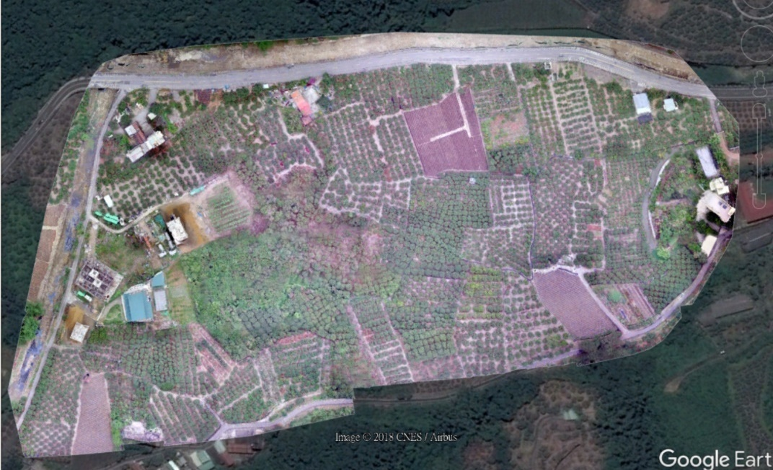
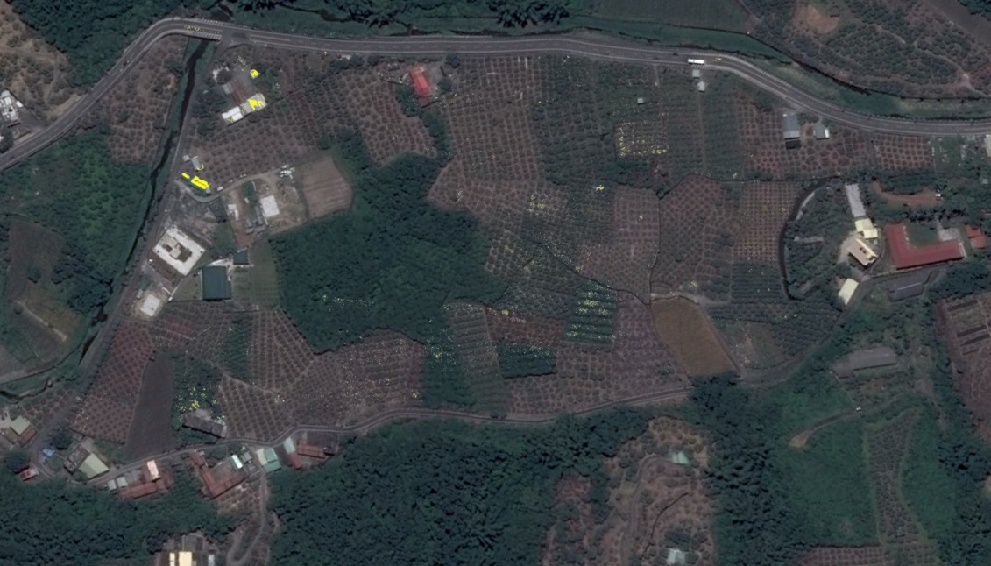
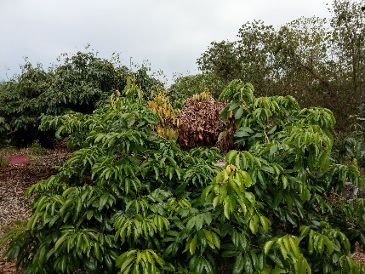
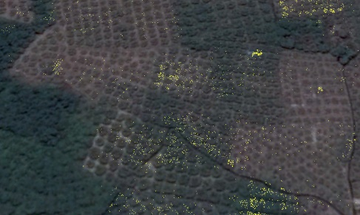
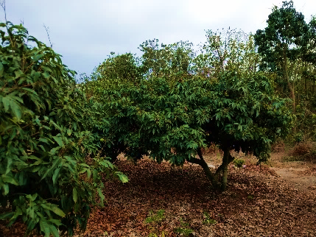
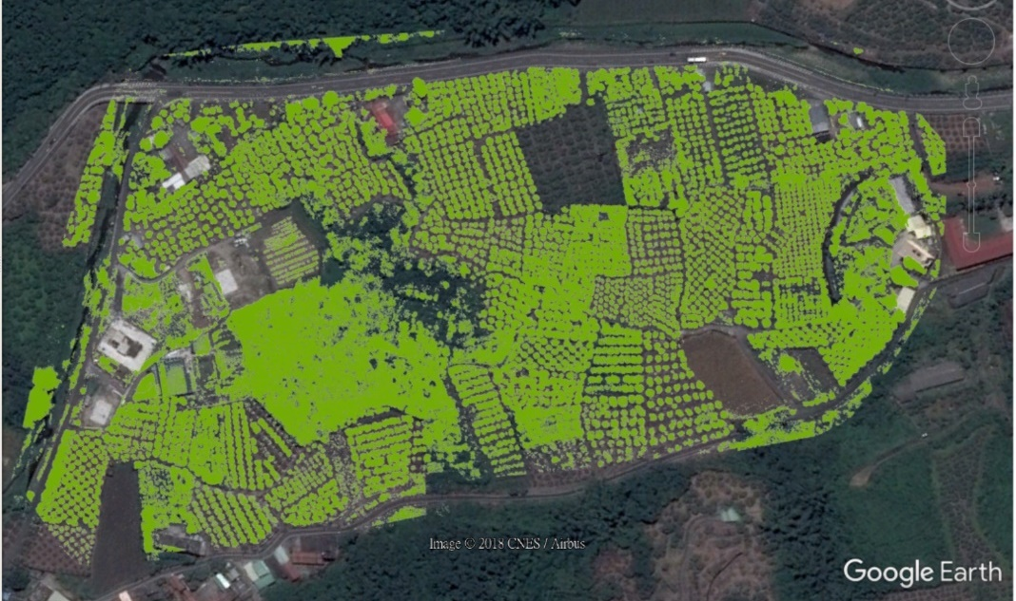
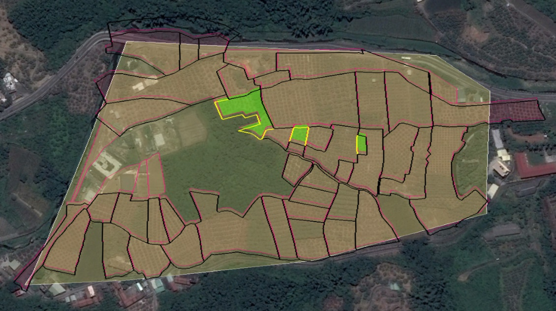
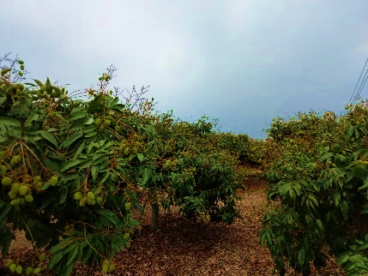
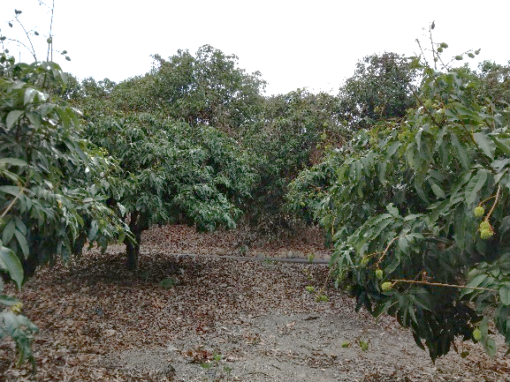
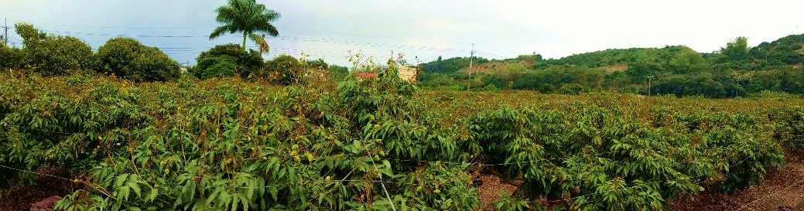
186甲樣區

Slide 21
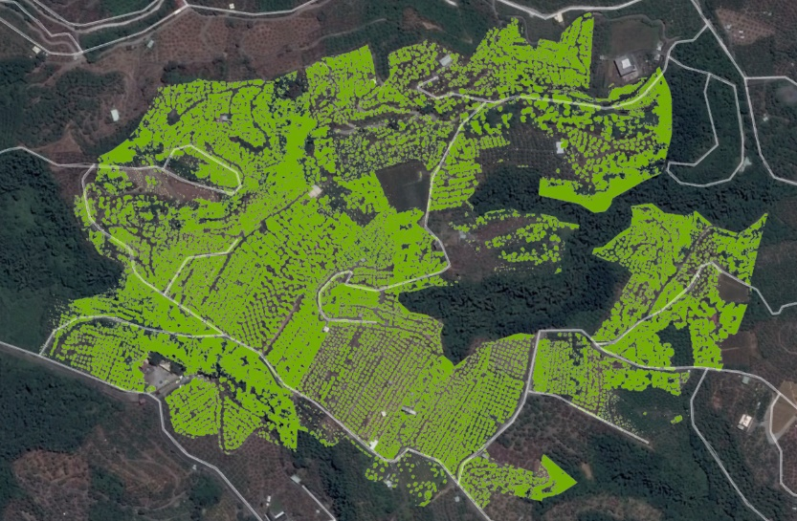
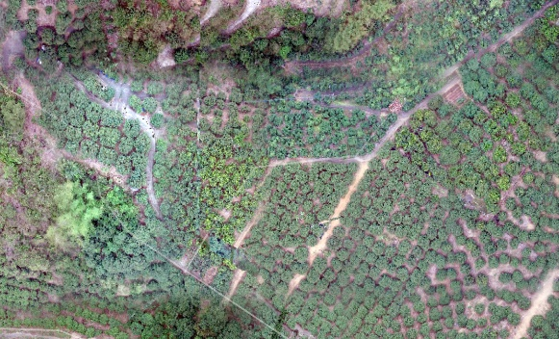
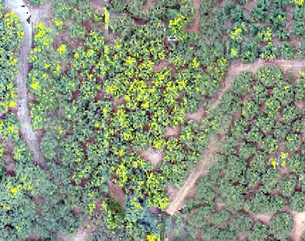
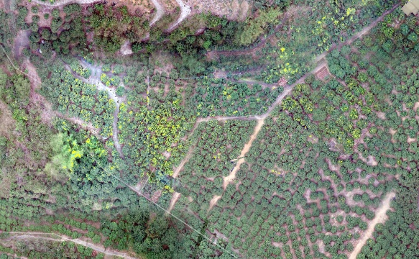
玉荷包新梢比例與產量成數推估
地段 | 地號 | 坵塊 | 面積 | 玉荷包 | 玉荷包比例 | 新稍 | 新稍比例 | 每公頃估計產量（公斤） | 綜合平均 | 農民自評 | 現場平均 | 農民預估產量（公斤）
溪埔段 | 154-40 | 3587 | 3,587 | 2020 | 56.33% | 0.7 | 0.03% | 3,345 | 2.4 | 2 | 2.8 | 1200
興田段 | 98 | 892.9 | 893 | 429.5 | 48.12% | 0.185 | 0.04% | 5,377 | 4.2 | 5 | 3.4 | 480
興和段 | 431 | 302 | 306 | 170.8 | 55.79% | 1.0185 | 0.60% | 8,002 | 3.75 | 4 | 3.5 | 245
溪埔段 | 310-317等3筆 | 7718 | 7,718 | 3714 | 48.12% | 22.4 | 0.60% | 11,661 | 6.1 | 7.5 | 4.7 | 9000
興和段 | 438 | 2157 | 2,141 | 935.5 | 43.69% | 11.226 | 1.20% | 6,165 | 4.55 | 6.5 | 2.6 | 1320
興和段 | 435 | 440 | 444 | 219.1 | 49.41% | 2.8485 | 1.30% | 7,891 | 4 | 4 | 4 | 350
興田段 | 95 | 970.21 | 970 | 466.2 | 48.06% | 8.669 | 1.86% | 6,186 | 3.95 | 4.5 | 3.4 | 600
新梢判釋
缺水抑制新梢
正常生長
樣區 | 面積（平方公尺） |  |  | 新梢比例
 | 坵塊 | 玉荷包 | 新稍
溪埔 | 61,578 | 21,545 | 752 | 3.49%
佛光山 | 340,242 | 174,226 | 1,342 | 0.77%
186甲 | 100,995 | 50,868 | 1,234 | 2.43%
合計 | 502,815 | 246638.3 | 3328.4 | 1.35%
7,263.21kg/ha

Slide 22
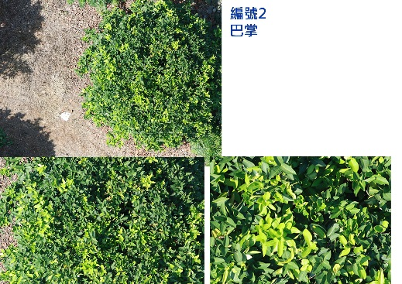
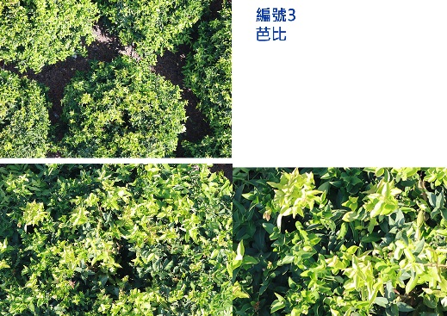
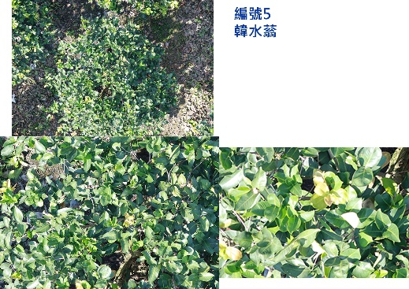
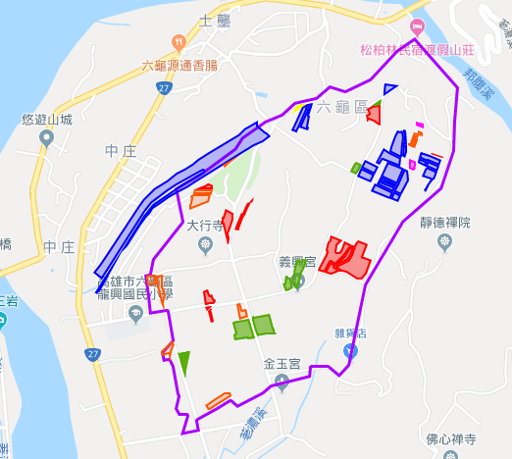
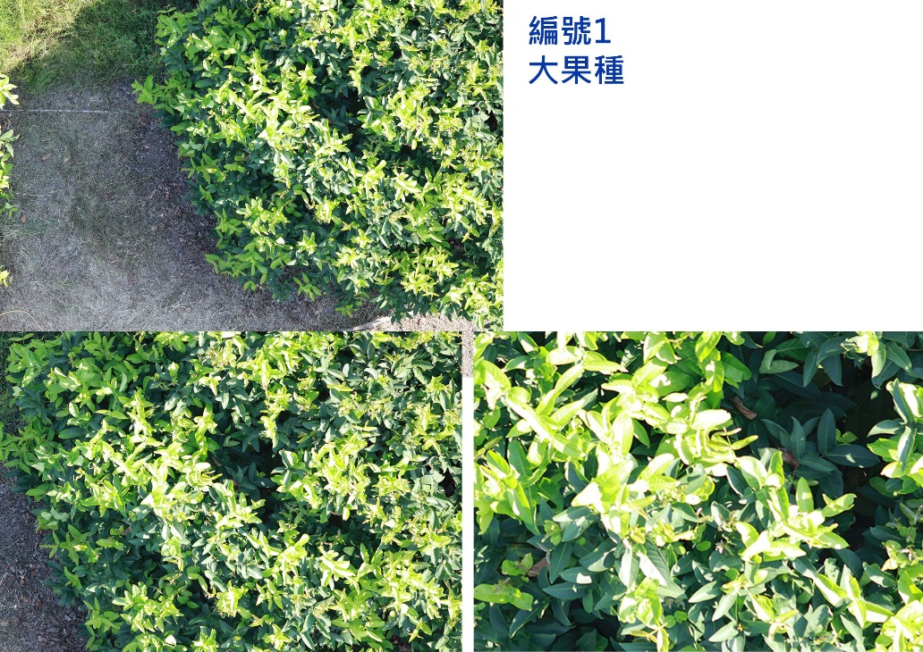
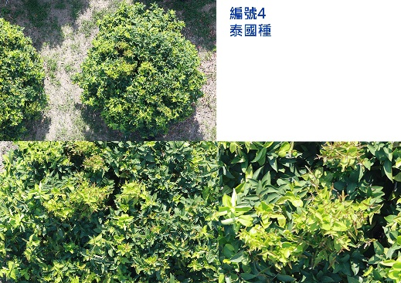
航照判釋蓮霧品種

Slide 23
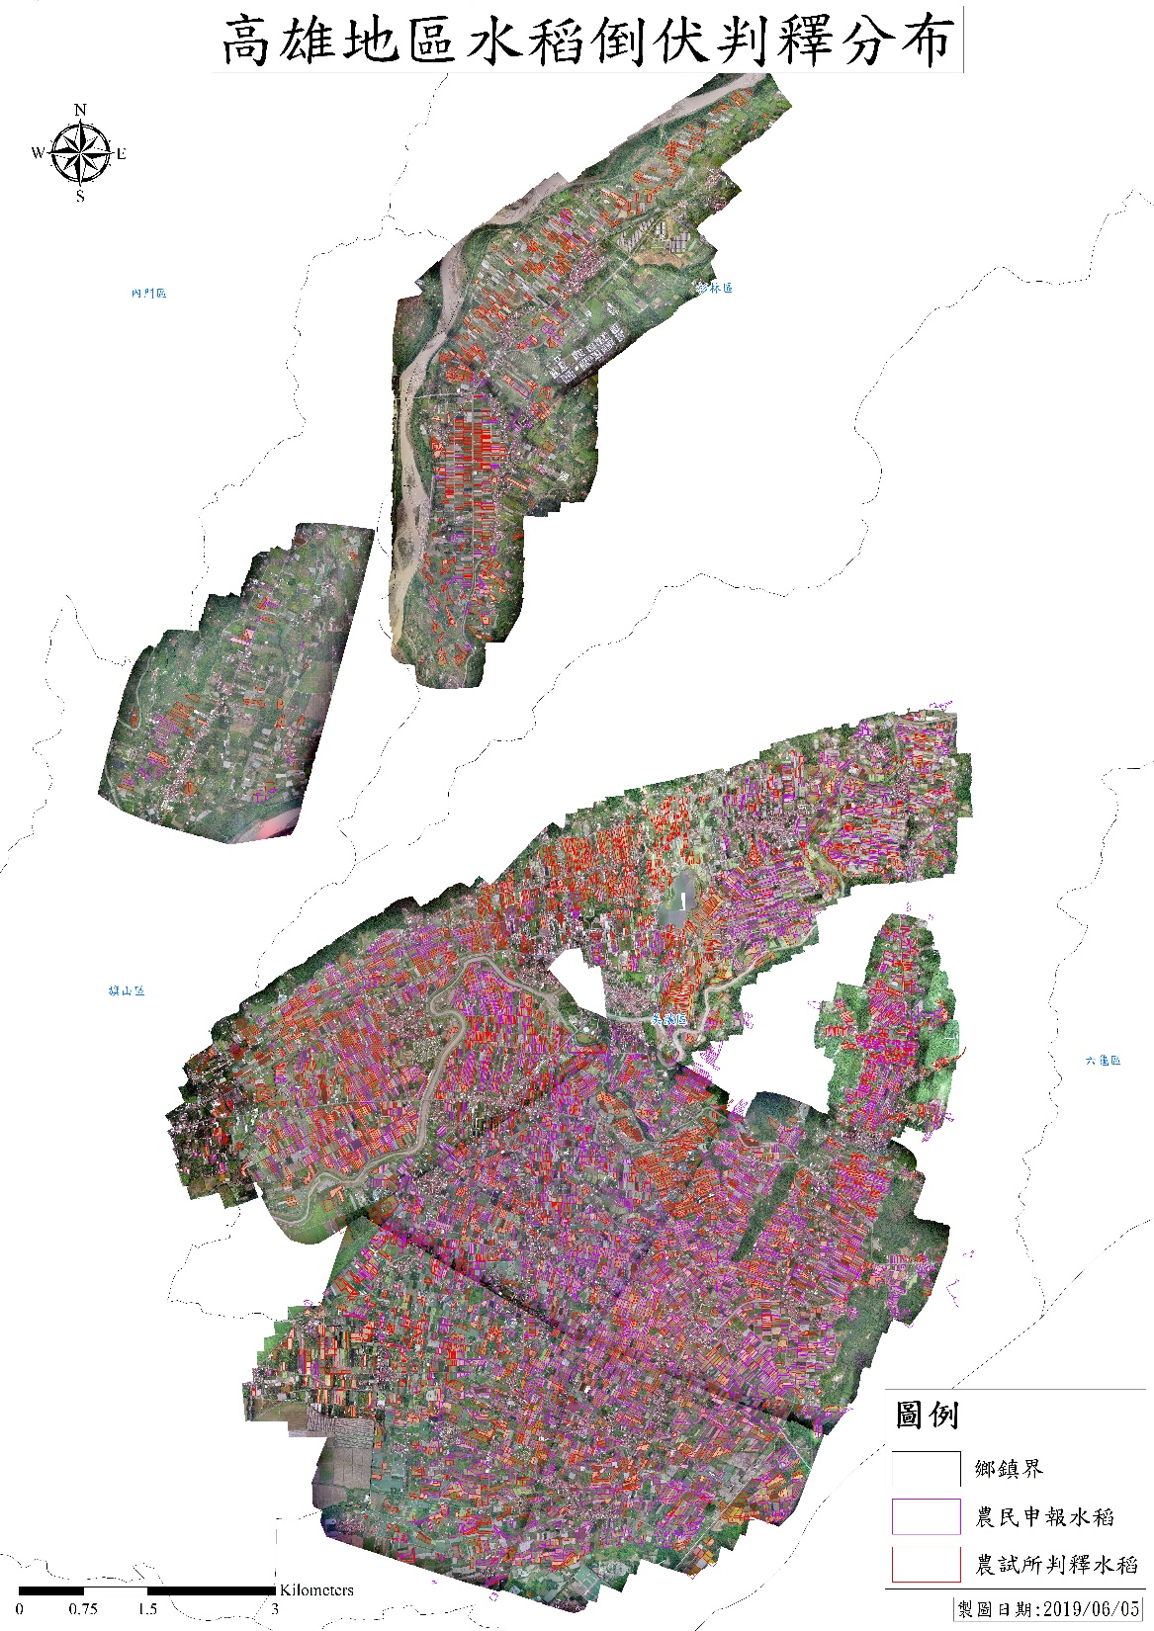
0517豪雨稻作災害倒伏判釋
第一批申報資料整理總段號筆數：3,876筆
轉成地籍圖資：3,476筆（其中沒有UAV影像31筆、非水稻92筆）
未匹配成地籍圖資：38筆 另362筆重新整理中
第二批申報資料整理總段號筆數：866筆
轉成地籍圖資:798筆（其中沒有UAV影像14筆,非水稻38筆）
未匹配成地籍圖資:68筆

Slide 24
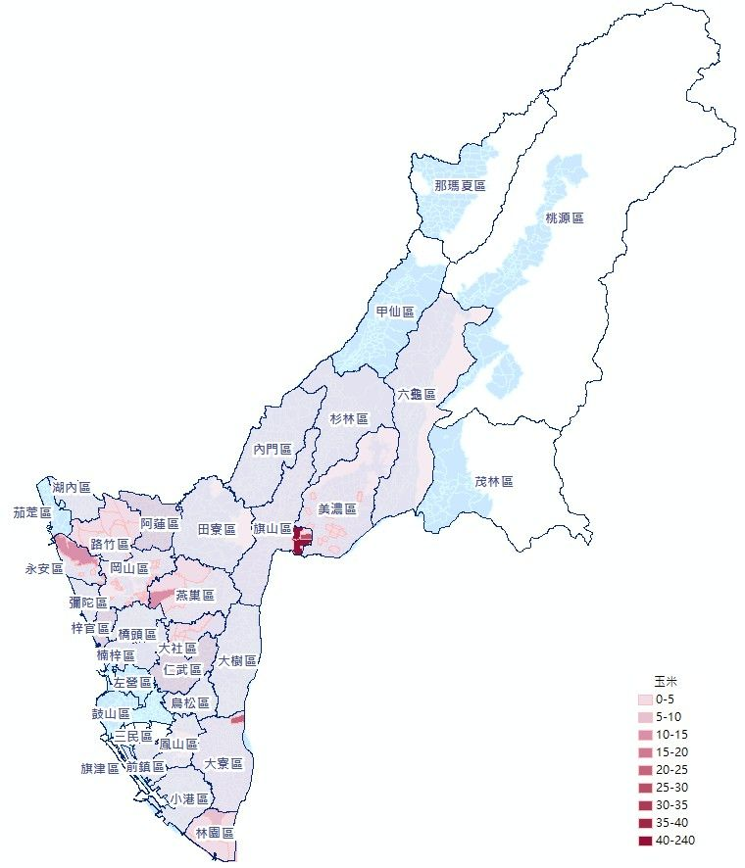
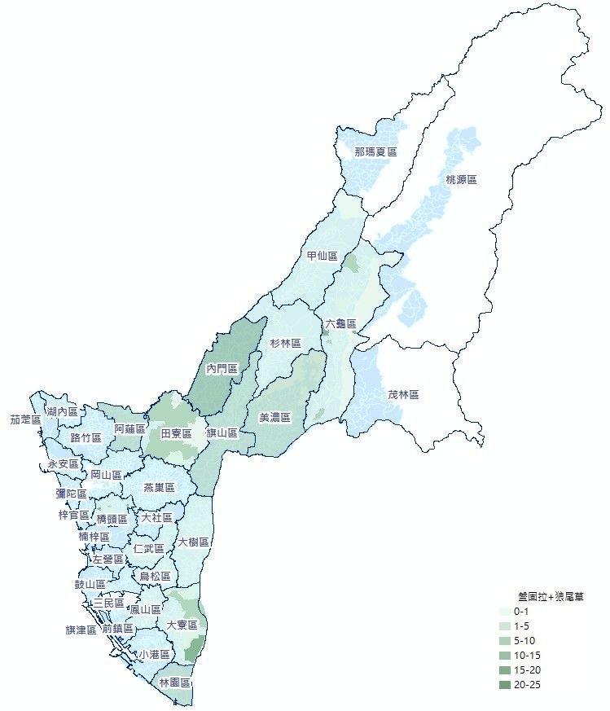
秋行軍蟲敏感作物分布

Slide 25
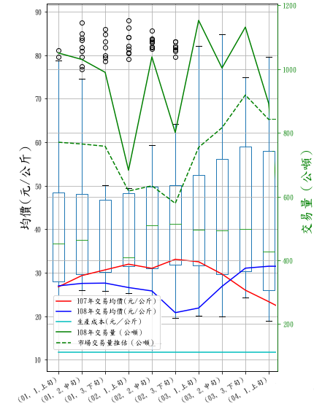

香蕉產銷調節因應策略
因暖冬早熟影響，2月中旬市場交易量1038.53公噸，較5年平均552.93公噸增加485.6公噸，增加約87.8%，連帶影響交易價格。
加強外銷力道：
3月外銷倍增至145公噸，與1月、2月外銷量累加152公噸相當。
東京食品展旗山果菜運銷合作社和Wismettac公司簽下三年9,000公噸合約
拓展多元通路：
百大企業認購及高雄綠色友善餐廳共同採購
鼓勵學童營養午餐和轄區內國軍副食採購食用
東森購物台首推香蕉電視購物
全國商總企業認購
3/12-全國商業總會預計今年採購約100公噸香蕉
2/20-加大出口力道：每週2櫃、30噸，持續外銷日本
3/6-旗山合作社與日本Wismettac公司的簽約，3年採購量9,000公噸、4.3億元
3/13-東森購物台推出高雄香蕉

Slide 26


鳳梨產銷調節因應策略
市場交易量2,790.9公噸，較5年平均1,932.3公噸增加858.6公噸，增加約44.43%
因暖冬及產期調節影響，全台各區均有產期提前現象，今年市場交易量至4月中旬達13,955公噸，較5年平均9,928公噸增加4,027公噸，增加約40.56%，連帶影響交易價格。
加強外銷力道：
2月外銷量965公噸，與去年相當
3月外銷量2,277公噸，單月外銷量達去年1.36倍！
收購加工600公噸
拓展多元通路：
全聯、家樂福等大型通路合作積極行銷高雄鳳梨
市場交易量1,355.2公噸，較5年平均675.54公噸增加679.66公噸，增加約1倍
2/26-
新加坡拓銷
3/25-鴻海採購高雄鳳梨
3/26-Walmart採購1,209公噸
2/23-收購加工200公噸
3/17-加強收購加工600公噸

Slide 27
105年迄今年4月每公斤高雄市共同運銷交易均價37.2元高於全台平均29.7元，約7.5元。
3月外銷量達197.7公噸、與1、2月累加215.9公噸相當，全年目標1,700公噸！
交易佔比
0823水災
生育回復
暖冬加速果熟
交易佔比
32.3%
47.7%

Slide 28
精準農業
農業局
「產業出題
人才解題」
AI智慧應用新世代人才培育計畫

Slide 29
我要種甚麼?
01
種植登記
03
價量預測模型
鼓勵農民線上種植登記，並提供產銷預測模型作為誘因；農民提供長期作之種植、開花、收穫；短期作之種植、收穫
建立3個月之價量預測模型，長期作為開花後；短期作為種植後之收穫時之價量預測
02
作物屬性彙整
04
最適作物推薦
將作物依長短期作、替代性進行分類分群
依替代性於種植時提供不同選擇

Slide 30


種植推薦
價格趨勢
市場選擇
生產資訊
AI分析
種植登記
產銷策略建議
產期調節

Slide 31


現有價格分析模型目前以STOCKER進行修改分析。（https://github.com/WillKoehrsen/Data-Analysis/tree/master/stocker）
部分作物有預測價格低於0之不合理現象
優化預測模型，或許可導入交易量、農情面積等資訊
目標為3個月交易價量預測

Slide 32
一次性採收
持續性採收
作物屬性彙整
草本
草本
木本
木本
草本
草本

Slide 33





草本
木本
依分類、採收特性及蔬菜水果分類分群
推薦屬性相近之作物交易價量預測分析
木本果樹
一次性採收-市場選擇參考
持續性採收-產期調節參考
草本
相近屬性作物種植選擇
一次性採收
持續性採收
一次性採收
持續性採收

Slide 34
屬性
品項
建議
依屬性建立規則
依品項建立價量預測模型
依屬性及價量預測決策輔助
分類 | 採收 | 屬性 | 代表蔬果 | 生育期 | 預測期間
 |  |  |  |  | 起 | 迄
草本 | 一次性採收 | 水果 | 鳳梨 | 盛花期+果實發育期+採收期 | 果實發育期 | 盛花期+果實發育期+採收期
草本 | 一次性採收 | 蔬菜 | 青花菜 | 營養生長期+採收期 | 營養生長期 | 營養生長期+採收期
草本 | 持續性採收 | 水果 | 木瓜 | 盛花期+果實發育期+採收期 | 果實發育期 | 盛花期+果實發育期+採收期
草本 | 持續性採收 | 蔬菜 | 苦瓜 | 盛花期+果實發育期+採收期 | 果實發育期 | 盛花期+果實發育期+採收期
木本 | 一次性採收 | 水果 | 金煌芒果 | 盛花期+果實發育期+採收期 | 果實發育期 | 盛花期+果實發育期+採收期
木本 | 持續性採收 | 水果 | 番石榴 | 盛花期+果實發育期+採收期 | 果實發育期 | 盛花期+果實發育期+採收期

Slide 35




短期作
同屬性價量預測
適當作物推薦
？

Slide 36


一次性採收果樹
各市場及全台價格預測
各市場交易分析
？

